Slide 1
SİG 203 TEMEL SİGORTACILIK İŞLEMLERİ
Öğr. Gör. Dilara Demirez
dilarademirez@cag.edu.tr
Ders notları sistemden indirilebilir.
Ödev %10
Vize %40
Final %50

Slide 2
SİGORTA BRANŞLARI

Slide 3
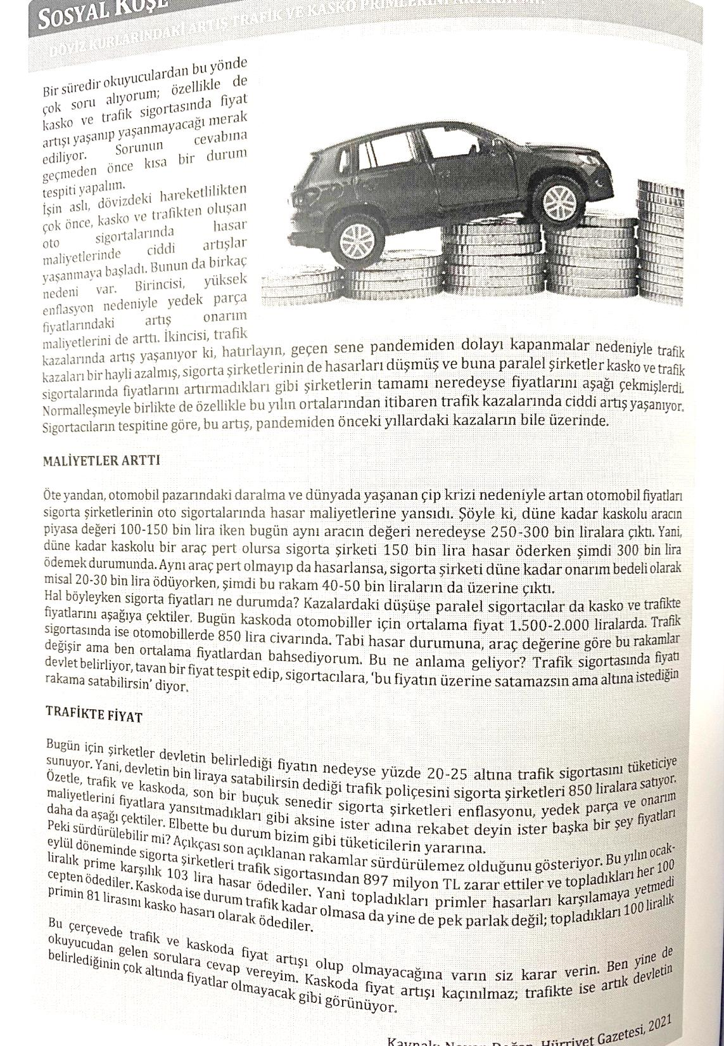

Slide 4
ÜLKEMİZDEKİ SİGORTA BRANŞLARI
MAL SİGORTALARI
Yangın Sigortası
Bu sigorta ile, taşınır ya da taşınmaz mallarda doğrudan çıkan veya çevreden sirayet eden yangının, yangına sebebiyet vermiş olsun olmasın yıldırımın, infilakın veya yangın ve infilak sonucu meydana gelen duman, buhar ve hararetin sigortalı mallarda doğrudan neden olacağı maddi zararlar, sigorta bedeline kadar temin edilir.

Slide 5
ÜLKEMİZDEKİ SİGORTA BRANŞLARI
MAL SİGORTALARI
Yangın Sigortası
Grev, lokavt, kargaşalık, halk hareketleri, terör, deprem ve yanardağ püskürmesi dolayısıyla meydana gelen (yangın ve infilak ile yangın ve infilak sonucu meydana gelen duman, buhar ve hararetin sigortalı mallarda doğrudan neden olacağı zararlar da dahil olmak üzere) tüm zararlar sigorta teminatının dışındadır.
Ancak ek sözleşme ile bu genel şartlara ve ilişik klozlara göre bu teminat kapsamı içine alınabilirler.

Slide 6
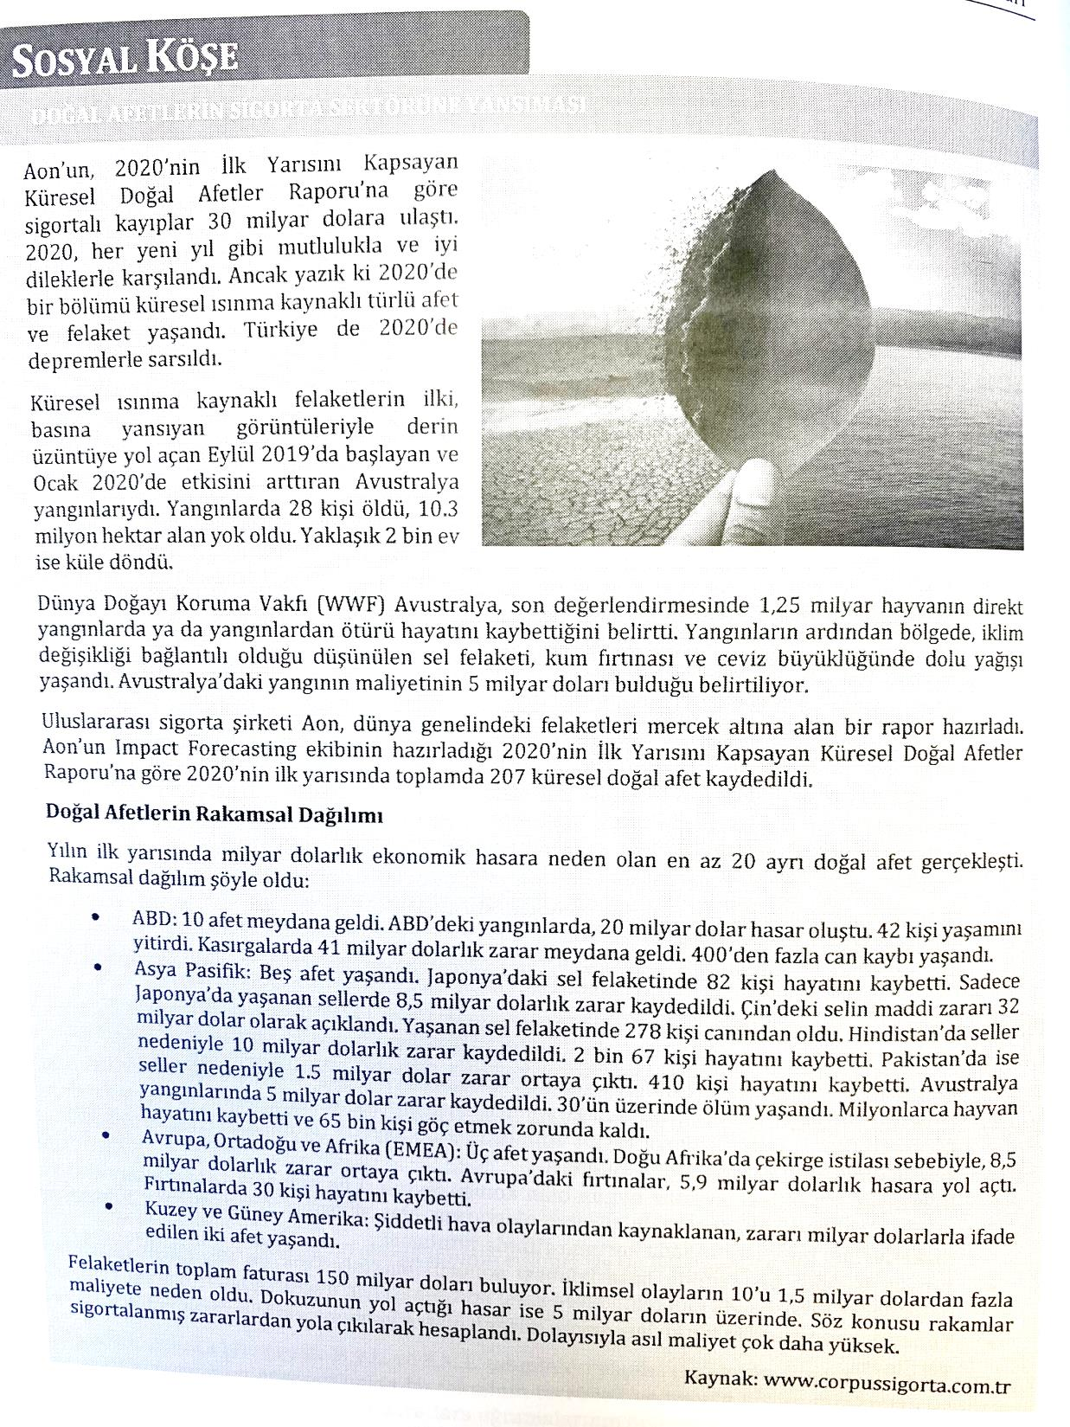

Slide 7
ÜLKEMİZDEKİ SİGORTA BRANŞLARI
MAL SİGORTALARI
Yangın Sigortası
Kar ağırlığı, sel ve su baskını, yer kayması, fırtına, dahili su, duman, taşıt çarpması, kara taşıtları, deniz taşıtları, hava taşıtları, kötü niyetli hareketler dolayısıyla meydana gelen zararlar teminat kapsamı dışındadır. Ancak ek sözleşme ile bu genel şartlara ve ilişik klozlara göre teminat kapsamı içine alınabilir.
Bununla birlikte, bu hallerin neden olduğu yangın ve infilak ile yangın ve infilak sonucunda meydana gelen duman, buhar ve hararetin sigortalı mallarda doğrudan neden olacağı maddi zararlar ek sözleşme olmasa da teminat kapsamı içindedir.

Slide 8
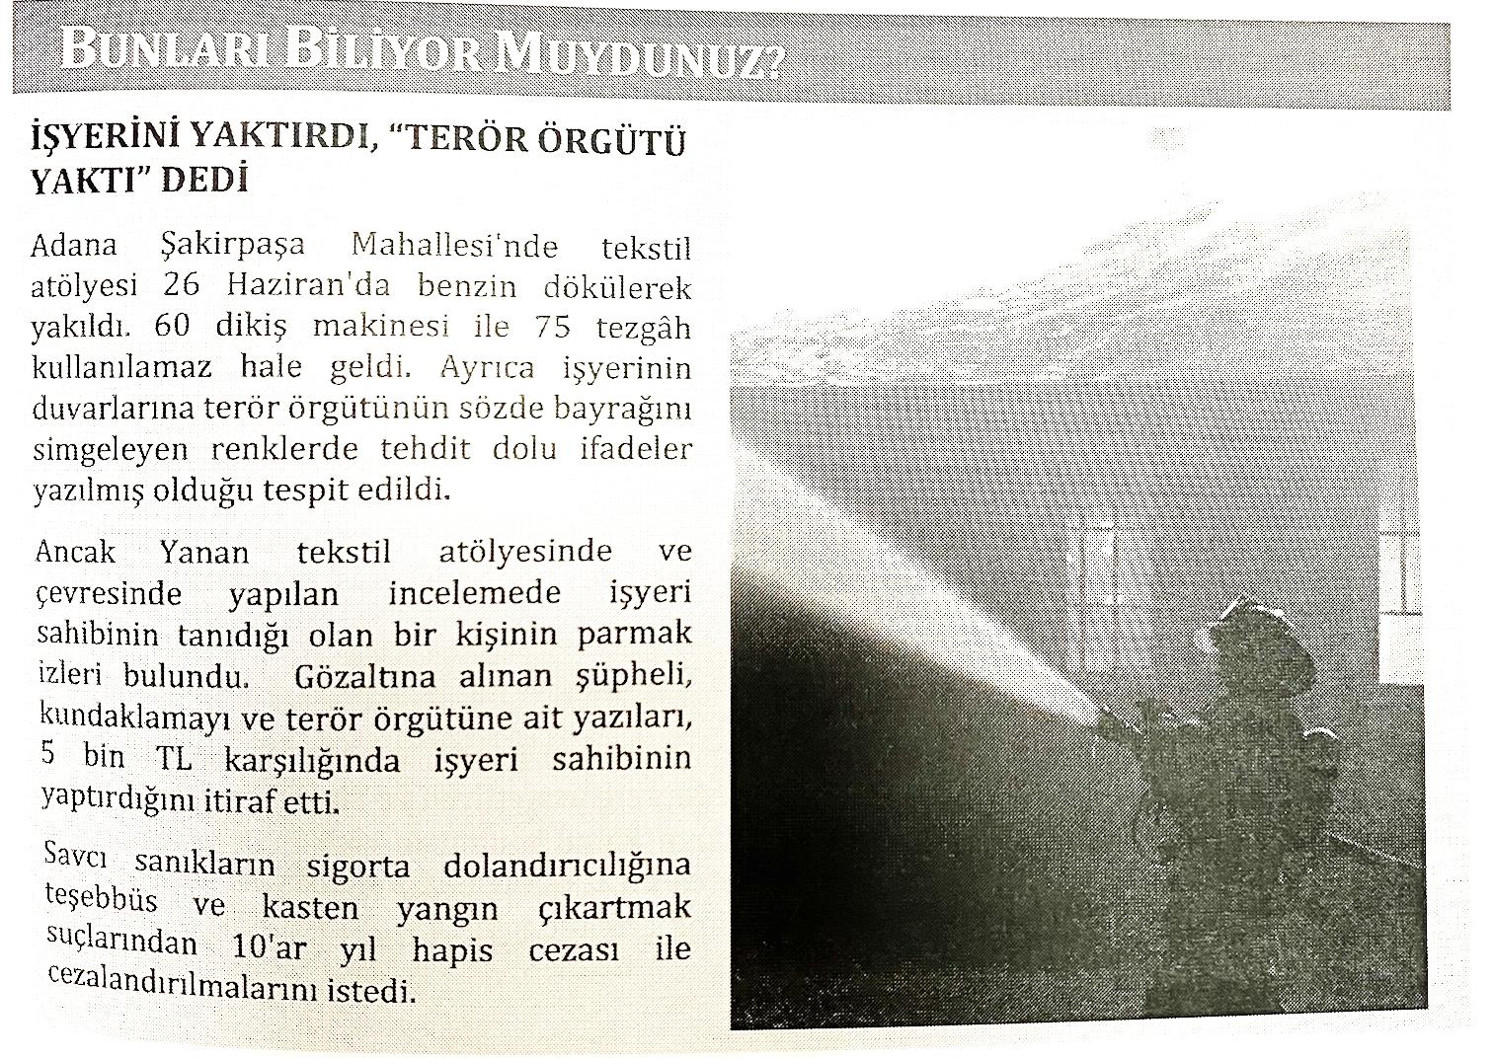

Slide 9
ÜLKEMİZDEKİ SİGORTA BRANŞLARI
MAL SİGORTALARI
Kaza Sigortası
Ülkemizde sigorta şirketlerinin toplam portföylerinde önemli bir payı olan Kaza Sigortaları, uygulamada Oto ve Oto Dışı Sigortalar olmak üzere iki bölüme ayrılmaktadır.
Oto Sigortaları kapsamında Trafik, Yeşil Kart, Kasko ve İhtiyari Mali Sorumluluk Sigortaları yer almaktadır.
Oto Dışı Sigortalar kapsamında ise Hırsızlık, Cam Kırılması ve Sorumluluk Sigortaları (İşveren, Üçüncü Şahıs Sorumluluk gibi) yer almaktadır.

Slide 10
ÜLKEMİZDEKİ SİGORTA BRANŞLARI
MAL SİGORTALARI
Kaza Sigortası
Trafik Sigortası: Sigortacı, poliçede tanımlanan motorlu aracın işletilmesi sırasında, bir kimsenin ölümüne veya yaralanmasına veya bir şeyin zarara uğramasına sebebiyet vermiş olmasından dolayı, Karayolları Trafik Kanunu'na göre işletene düşen hukuki sorumluluğu, zorunlu sigorta limitlerine kadar temin eder.
Bu sigorta ile Maddi ve Bedeni olmak üzere limitli teminat verilmektedir.

Slide 11
ÜLKEMİZDEKİ SİGORTA BRANŞLARI
MAL SİGORTALARI
Kaza Sigortası
Yeşil Kart Sigortası: Bu sigorta, ülkeler arasında seyahat eden motorlu taşıt kullanıcılarına yardımcı olmak ve ilgili motorlu taşıt kullanıcılarının seyahat ettikleri ülkelerde neden oldukları kazaların sonucunda zarar görenlerin korunmasını sağlamayı amaçlamaktadır.
Bir motorlu taşıt işleteninin, ziyaret ettiği her ülkenin sınırında ayrı bir sigorta poliçesi yaptırması gerekmeksizin, vereceği zararlar teminat altına alınmıştır.

Slide 12
ÜLKEMİZDEKİ SİGORTA BRANŞLARI
MAL SİGORTALARI
Kaza Sigortası
Kasko: Poliçede belirtilen araç ve aracın üzerine fabrika çıkışında standart donanım olarak monte edilmiş her türlü ses, iletişim ve görüntü cihazları ile poliçede belirtilmeleri koşuluyla araçta standardının dışında yer alan, fabrika çıkışında veya sonradan ilave edilmiş aksesuarlar sigorta kapsamı içindedir.

Slide 13
ÜLKEMİZDEKİ SİGORTA BRANŞLARI
MAL SİGORTALARI
Kaza Sigortası
Kasko:
Aracın karayolunda veya demiryolunda kullanılabilen motorlu, motorsuz araçlarla çarpışması, hareket veya durma halinde iken sigortalının veya aracı kullananın iradesi dışında araca ani ve harici etkiler neticesinde sabit veya hareketli bir cismin çarpması veya aracın böyle bir cisme çarpması, devrilmesi, düşmesi, yuvarlanması gibi kazalar,

Slide 14
ÜLKEMİZDEKİ SİGORTA BRANŞLARI
MAL SİGORTALARI
Kaza Sigortası
Kasko:
Üçüncü kişilerin kötü niyet veya muziplikle yaptıkları hareketler ile fiil ehliyetine sahip olmayan kişilerin yol açacağı zararlar,
Aracın yanması,
Aracın veya araç parçalarının çalınması veya çalınmaya teşebbüs edilmesi teminat altına alınmıştır.
Teminat kapsamı açısından dar kasko, kasko, genişletilmiş kasko ve tam kasko olarak sınıflandırılmaktadır.

Slide 15
ÜLKEMİZDEKİ SİGORTA BRANŞLARI
MAL SİGORTALARI
Kaza Sigortası
İhtiyari Mali Sorumluluk: Sigortacı, poliçede gösterilen aracın kullanılmasından doğan ve Karayolları Trafik Kanunu’na ve Umumi Hükümlere göre aracın işletenine üzerine düşecek hukuki sorumluluğu ve bu poliçe teminat kapsamında olmak şartıyla Zorunlu Mali Sorumluluk Sigortası hadlerinin üzerinde kalan kısmını, poliçede yazılı hadlere kadar temin eder.

Slide 16
ÜLKEMİZDEKİ SİGORTA BRANŞLARI
MAL SİGORTALARI
Kaza Sigortası
Hırsızlık: Bu sigorta ile kırma, delme, yıkma, devirme ve zorlamayla, araç, gereç veya bedeni çeviklik sayesinde tırmanma veya aşma suretiyle ya da kaybolan, çalınan veya haksız yere elde edilen asıl anahtarla veya anahtar uydurarak veya başka aletler veya şifre yardımıyla kilit açma suretiyle girilerek, sigortalı yerlere gizlice girip saklanarak veya kapanarak, öldürme, yaralama, zor ve şiddet kullanma veya tehditle, yapılması halinde sigortalı kıymetlerde doğrudan meydana gelen maddi kayıp ve zararlar teminat altına alınmıştır.

Slide 17
ÜLKEMİZDEKİ SİGORTA BRANŞLARI
MAL SİGORTALARI
Nakliyat Sigortası
Nakliyat Sigortaları: En eski sigortacılık dalı olan Nakliyat Sigortaları, malların bir yerden bir yere bir veya çok sayı ve/veya türdeki nakil aracıyla taşınması sırasında uğrayabileceği ziya ve hasarları güvence altına alan sigorta türüdür.
Diğer bir deyişle, bu sigorta türüyle, denizyolu, demiryolu, karayolu ve hava yolu ile yapılan sevkiyat sırasında gerçekleşme ihtimali olan risklere karşı sigortalının mal üzerindeki menfaati korunmaktadır.

Slide 18
ÜLKEMİZDEKİ SİGORTA BRANŞLARI
MAL SİGORTALARI
Nakliyat Sigortası
Fırtınadan, geminin batmasından veya karaya vurmak veyahut sığlığa bindirmek gibi haller, oturma, çatışma, sabit, seyyar veya sabih (yüzen) bir cisme (buz dahil) çarpma, malın denize atılması, yangın ve infilak, kaptan ve gemi adamlarının barataryası, yükleme, aktarma ve boşaltma işlemleri esnasında bir veya birden çok dengin düşmesi nedeniyle taşınan yüke gelebilecek zıya veya hasarlar teminat kapsamındadır.

Slide 19
ÜLKEMİZDEKİ SİGORTA BRANŞLARI
MAL SİGORTALARI
Mühendislik Sigortası
Mühendislik Sigortaları
Sigortacılık sektöründe Makine-Montaj Sigortaları olarak da ifade edilen Mühendislik Sigortaları;
İnşaat Bütün Riskler (All Risks) Sigortası,
Montaj Bütün Riskler Sigortası,
Makine Kırılması Sigortası
Elektronik Cihaz Sigortası
olmak üzere dört alt branşa ayrılmaktadır.

Slide 20
ÜLKEMİZDEKİ SİGORTA BRANŞLARI
MAL SİGORTALARI
Mühendislik Sigortası
İnşaat Sigortası: Bu sigorta, konusunu teşkil eden değerlerin teminat müddeti içinde, inşaat sahasında bulunduğu sırada, inşaat süresinde bu poliçede gösterilen istisnalar dışında kalan, önceden bilinmeyen ve ani bir sebeple herhangi bir ziya ve hasara uğraması halini temin eder.

Slide 21
ÜLKEMİZDEKİ SİGORTA BRANŞLARI
MAL SİGORTALARI
Mühendislik Sigortası
Montaj Sigortası: Genellikle mekanik veya elektrik tesisi ile bağlantılı işlerde sigortalanmış ve montajı yapılan jeneratörler, asansörler, kazanlar ve benzeri yatırımlar için kullanılır. Konusunu teşkil eden değerlerin teminat müddeti içinde, montaj sahasında bulunduğu sırada, bu poliçede gösterilecek istisnalar dışında kalan, önceden bilinmeyen ve ani bir sebeple herhangi bir ziya ve hasara uğraması halini temin eder.

Slide 22
ÜLKEMİZDEKİ SİGORTA BRANŞLARI
MAL SİGORTALARI
Mühendislik Sigortası
Makine Kırılması Sigortası: Sigortacı, bu poliçe ile poliçenin ayrılmaz cüzünü teşkil eden ekli envanter cetvelinde sayıları, imalat yılları; nitelikleri ve değerleri yazılı makine ve tesisleri deneme devresinden sonra normal çalışır halde iken veya aynı iş yerinde temizleme, revizyon veya değiştirme esnasında veya dururken ani ve beklenmedik her türlü sebepten meydana gelebilecek zararları teminat altına alır.

Slide 23
ÜLKEMİZDEKİ SİGORTA BRANŞLARI
MAL SİGORTALARI
Mühendislik Sigortası
Elektronik Cihaz Sigortası: Poliçeye eklenen listede cinsi, adedi, miktarı, sayısı, yapım yılları, niteliği ve sigorta kıymetleri yazılı; tekil ünite veya muhtelif birimler halinde belirtilmiş olan elektronik makine, teçhizat veya bilgi işlem sistemlerinin normal çalışır halde iken veya aynı işyerinde temizleme, bakım, revizyon ve yer değiştirme esnasında veya dururken önceden bilinmeyen ani ve beklenmedik sebepten meydana gelen maddi ziya ve hasarların gerektirdiği tamirat masrafları ve ikame bedellerini temin eder.

Slide 24
ÜLKEMİZDEKİ SİGORTA BRANŞLARI
MAL SİGORTALARI
Tarım Sigortası
Tarım Sigortaları
Tarımsal üretimi ve hayvanları beklenmeyen risklere karşı sigorta güvencesi altına alan Tarım Sigortaları çerçevesinde;
Bitkisel Ürün,
Sera,
Büyükbaş Hayvan Hayat,
Küçükbaş Hayvan Hayat,
Kümes Hayvanları Hayat,
Su Ürünleri
sigortaları yapılmaktadır.

Slide 25
ÜLKEMİZDEKİ SİGORTA BRANŞLARI
MAL SİGORTALARI
Tarım Sigortası
Ayrıca, 5363 sayılı Tarım Sigortaları Kanunu ile oluşturulan Tarım Sigortaları Havuzu tarafından kapsama alınacak bitkiler, bitkisel ürünler ve seralar, tarımsal yapılar, tarım alet ve makineleri ile çiftlik hayvanları için, devlet destekli sigorta teminatı sunulmaktadır.

Slide 26
ÜLKEMİZDEKİ SİGORTA BRANŞLARI
CAN SİGORTALARI
Can Sigortaları (Hayat, Ferdi Kaza, Hastalık Sigortaları)
İnsan hayatına yönelik rizikoları teminat altına alan sigortalara can sigortaları denir. Can sigortaları insanları, ölüm, sakatlık, hastalanma, yaşlanma, kaza geçirme gibi tehlikelere karşı teminat altına alır. Can sigortaları ferdi kaza sigortası, sağlık sigortası ve hayat sigortalarından oluşur. Örneğin can sigortaları kapsamında yer alan hayat sigortaları, sigorta konusu insan hayatı olan, genellikle uzun vadeli sigortalardır.

Slide 27
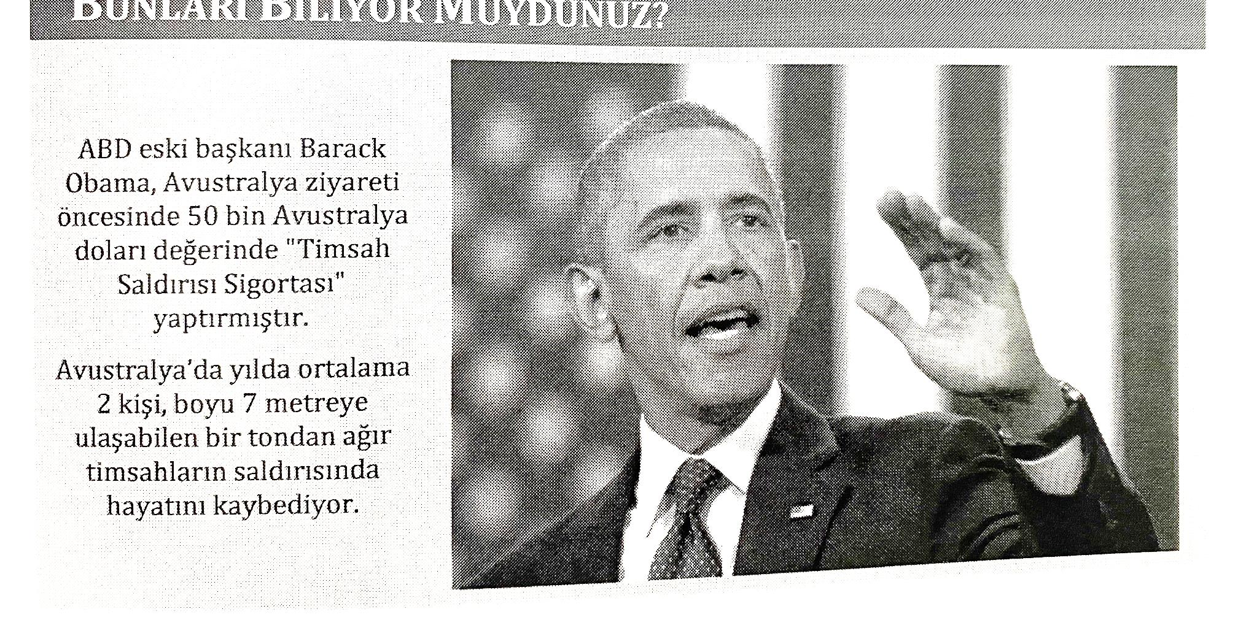

Slide 28
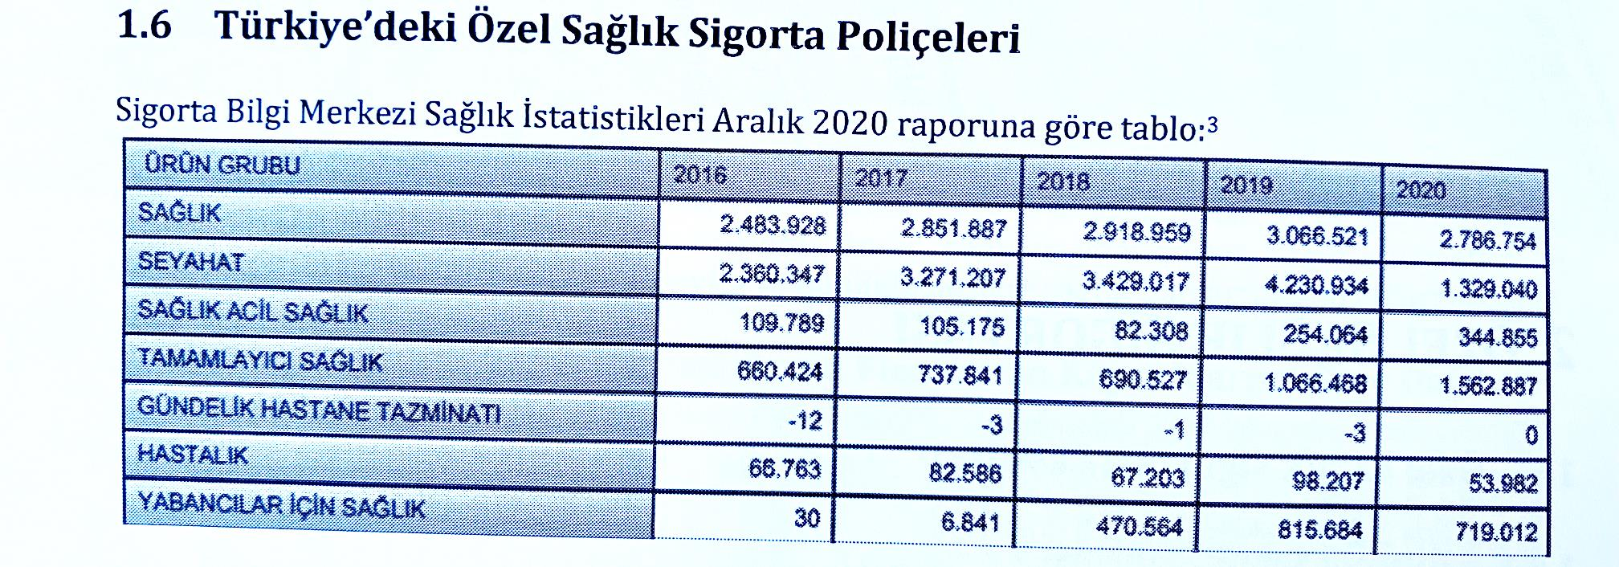

Slide 29
ÜLKEMİZDEKİ SİGORTA BRANŞLARI
CAN SİGORTALARI
Hayat Sigortaları:
Hayat sigortaları, meblağ sigortalarındandır.
Başlangıçta, hayatı sigorta konusu olan kişinin sigorta süresi içerisinde ölmesi halinde, poliçeden yararlanan kişi veya kişilere ya da sigortalının yasal varislerine toplu para ödenmesi amacıyla düzenlenen hayat poliçeleri, zaman içinde kişilerin emeklilik programlarına bir destek niteliğinde ve yatırım amaçlı kullanılır olmuştur.

Slide 30
ÜLKEMİZDEKİ SİGORTA BRANŞLARI
CAN SİGORTALARI
Hayat Sigortaları:
Hayat Sigortaları, kendi içinde;
Risk ağırlıklı Hayat Sigortaları ve
Birikimli Hayat Sigortaları
olarak gruplanabilir.

Slide 32
ÜLKEMİZDEKİ SİGORTA BRANŞLARI
CAN SİGORTALARI
Ferdi Kaza Sigortaları:
Ferdi kaza sigortaları, sigortalının iradesi dışında meydana gelen ani ve harici olaylar neticesinde (kaza) bedensel bir sakatlığa maruz kalmasına veya ölmesi durumlarına karşı teminat sunmaktadır.

Slide 33
ÜLKEMİZDEKİ SİGORTA BRANŞLARI
CAN SİGORTALARI
Sağlık Sigortaları:
Aslında bir tazminat sigortası olmasına rağmen cana ilişkin risk olarak değerlendirilen bir diğer sigorta olan sağlık sigortaları, sigortalıların sigorta süresi içinde hastalanmaları ve/veya herhangi bir kaza sonucu yaralanmaları halinde tedavileri için gerekli masrafları ve varsa gündelik tazminatlarını karşılar.

Slide 35
ÜLKEMİZDEKİ SİGORTA BRANŞLARI
CAN SİGORTALARI
Hastalık Sigortaları:
Sağlık sigortalarından farklı olan bu sigorta türünde, sigortalının sigorta süresi içinde tehlikeli hastalıklar olarak tanımlanan hastalıklardan birine yakalanması halinde poliçede belirtilen bedelin sigortalıya veya lehdara ödenmesi söz konusudur. Bu bakımdan hastalık sigortası bedel sigortasıdır.

Slide 36
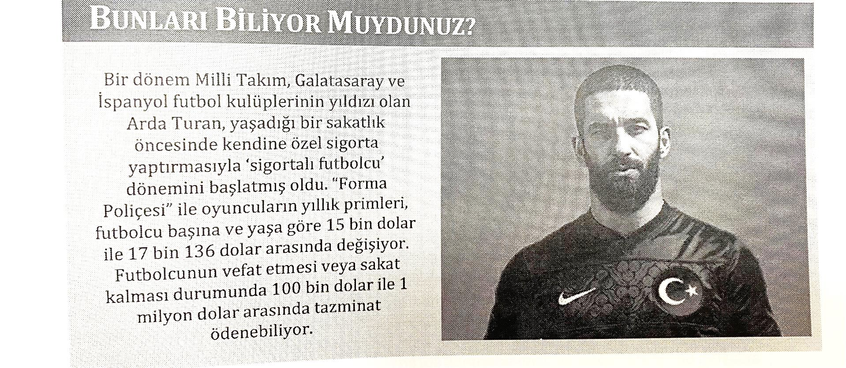

Slide 37
ÜLKEMİZDEKİ SİGORTA BRANŞLARI
SORUMLULUK SİGORTALARI
Sorumluluk Sigortaları:
Gerçek veya tüzel kişi sigortalının sorumluluğu dâhilindeki eylem ve fiillerden veya kazalardan dolayı üçüncü şahısların mallarında ve canlarında meydana gelen zararları tazmin eden sigortalardır.
Bu sigortalar ile sigortalının sorumluluğu sonucu ortaya çıkan tazminat ödeme borcu sigortacıya geçmekte ve sigortalı tazminat ödeme borcundan kurtulmaktadır.

Slide 38
ÜLKEMİZDEKİ SİGORTA BRANŞLARI
SORUMLULUK SİGORTALARI
Sorumluluk Sigortaları:
Bu teminat sigortalının kusurlu hareketinden sorumluluğunu poliçede belirten limit dahilinde karşılamaktadır.
Kamu menfaati düşünülerek bazı sorumluluk sigortalarının yaptırılması zorunlu hale getirilmiştir.
Hukuki Sorumluluk Sigortaları, Motorlu Taşıt Üçüncü Şahıs Mali Sorumluluk Sigortası ve Tehlikeli Maddeler Sorumluluk Sigortası bu tür sigortalara örnek olarak verilebilir.

